Slide 1
DİŞLERİN MORFOLOJİSİ
PROF.DR.PELİN ÖZKAN

Slide 2
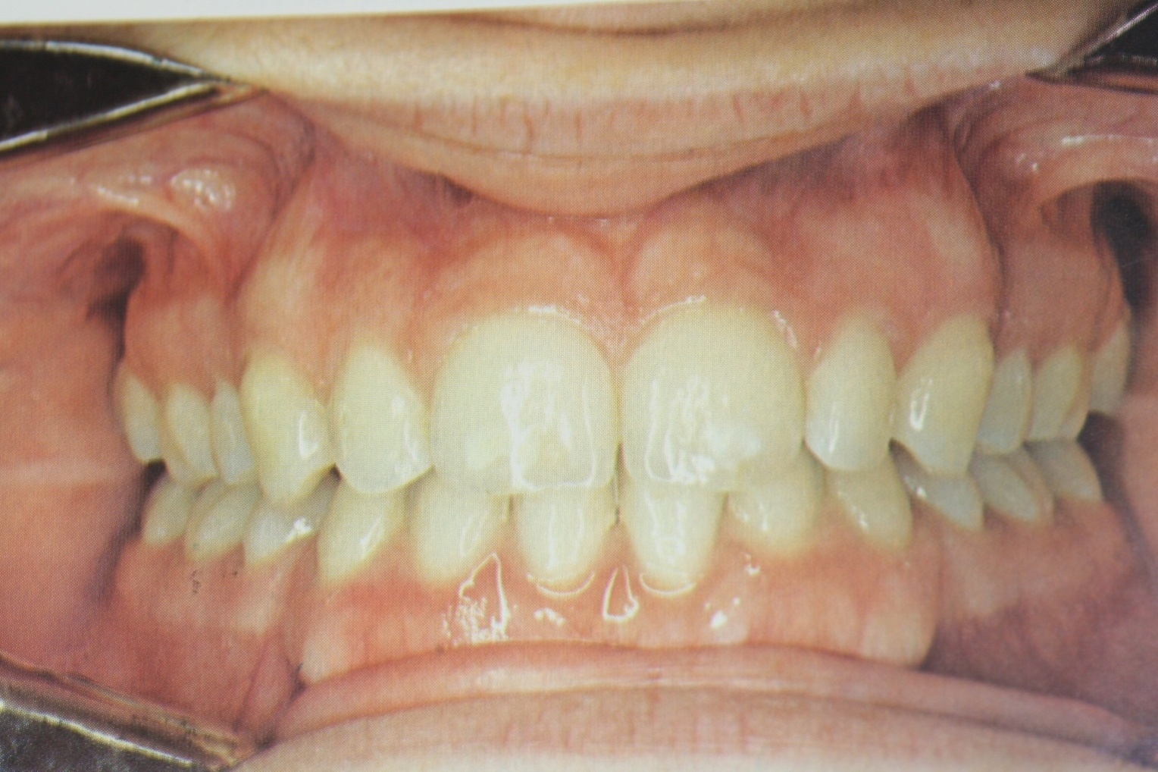

Slide 3
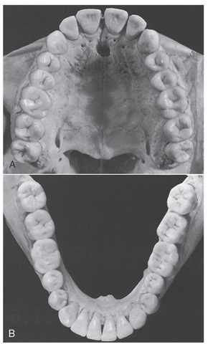
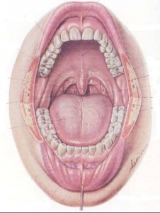

Slide 4
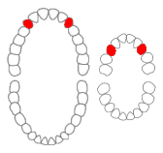
ÜST KANİN DİŞİ DENS CANINUS PERMANENS SUPERIOR
Total diş boyu 27 mm.
Kron boyu 10 mm.
Kök boyu 17 mm.
Kron genişliği 7.5 mm.- kolede 5.5 mm.
Kron kalınlığı 8 mm.- kolede 7mm.
Sürme zamanı 11 – 12. yıllar

Slide 5
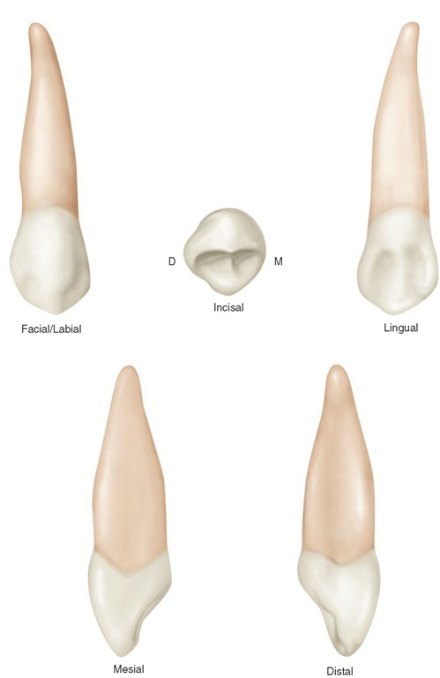
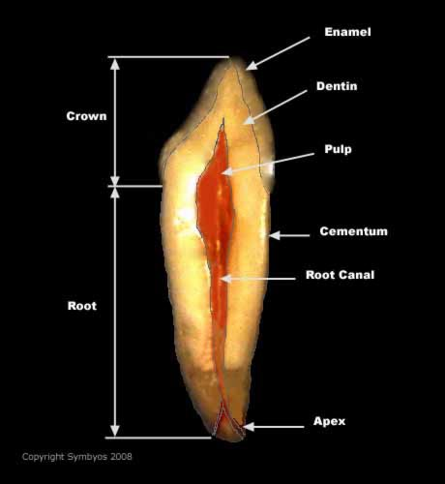

Slide 6
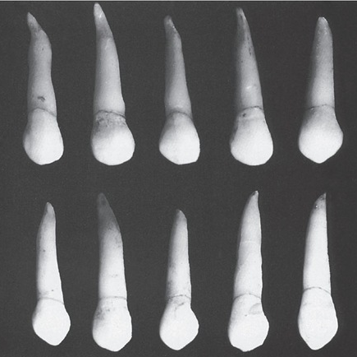

Slide 7
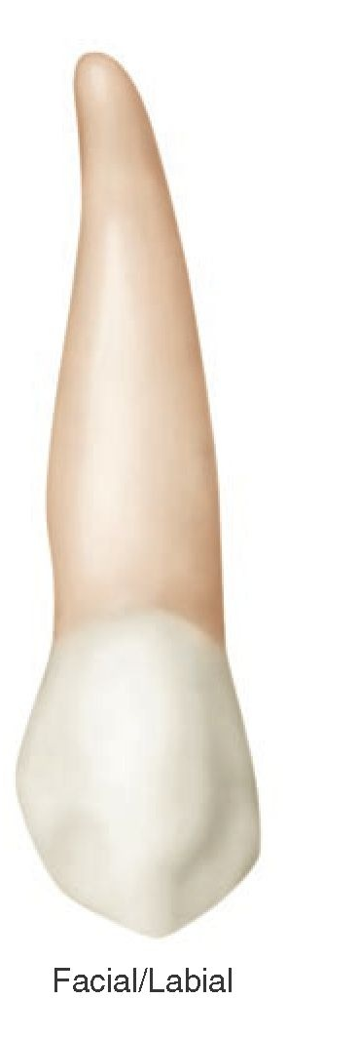
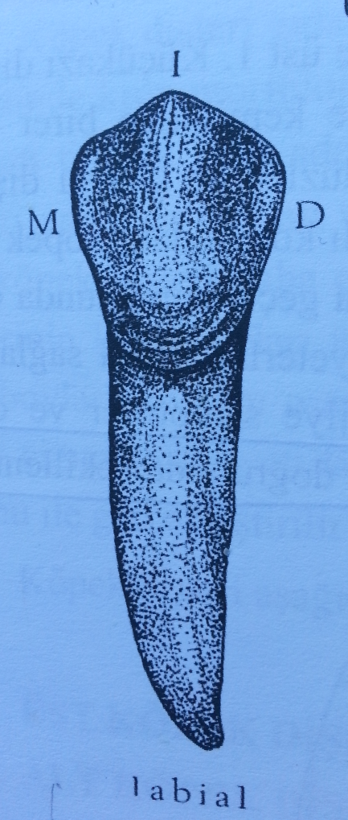
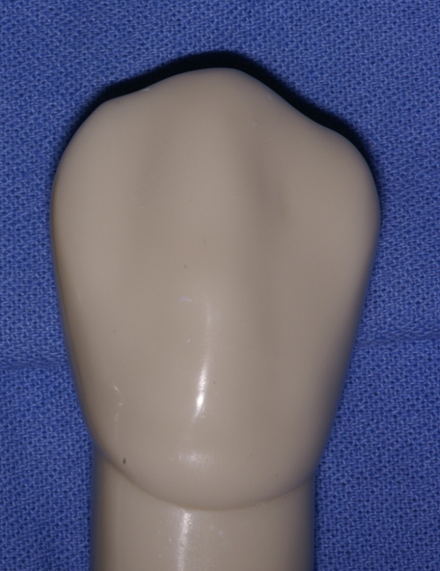
Labial yüzey

Slide 8
LABİAL YÜZ ÖZELLİKLERİ
Kesici kenar kama biçiminde
Yamuk görünümünde
Mesiolabial,distolabial,mesioinsizal,distoinsizal kenarlar ile sınırlanmış
Labial yüzden bakıldığında mesial ve distal yüzlerin bir kısmı izlenir
ML kenar, insizalden koleye dışbükey,içbükey,dışbükey olarak uzanır
DL kenar dışbükey,içbükey ve dışbükey olarak uzanır
Mesiale yakın labial sırt oluşmuştur ve labial yüz ikiye bölünmüştür

Slide 9
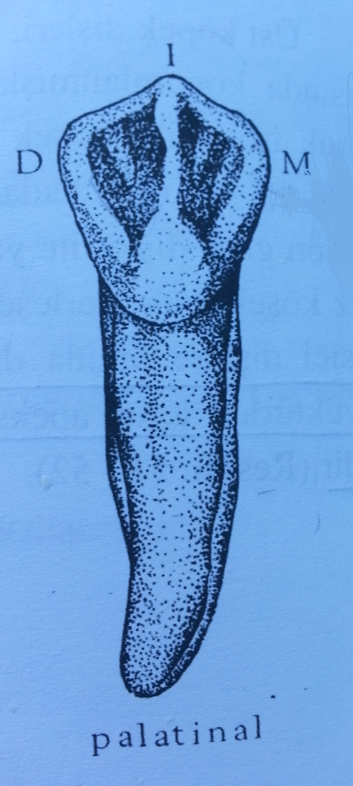
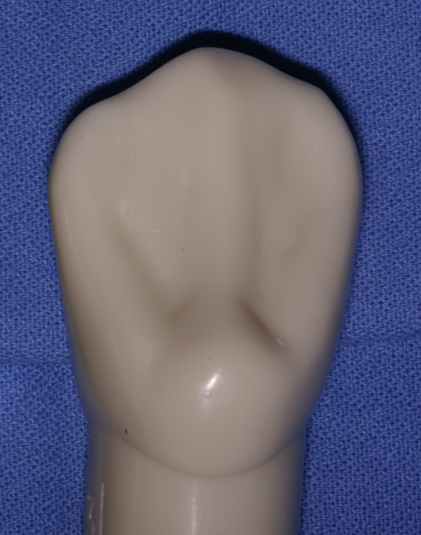
Palatinal yüzey

Slide 10
PALATİNAL YÜZ ÖZELLİKLERİ
Yamuk şeklindedir
MP-Mİ-Dİ-DP-Servikal çizgi ile sınırlanmıştır
Singulum ( Tüberculum Dentale ) belirgindir
Ortada palatinal sırt oluşmuştur
Mesiopalatinal ve Distopalatinal fossa yeralır
MPF dar ve uzun,DPF kısa ve geniştir
Palatinal yüzden bakıldığında dişin mesial ve distal yüzlerinin büyük bir kısmı izlenir

Slide 11
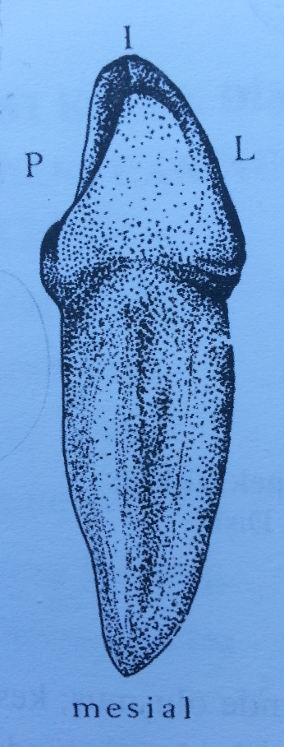
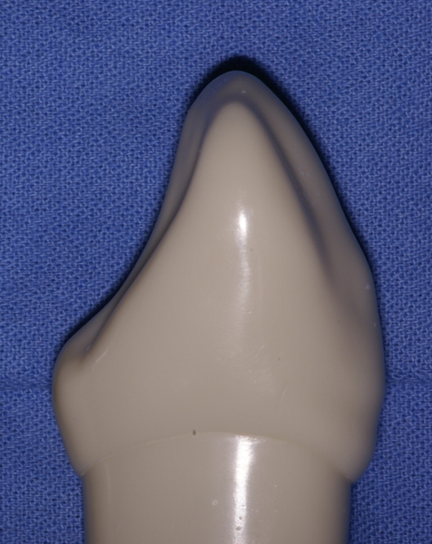
Mesial yüzey

Slide 12
MESİAL YÜZ ÖZELLİKLERİ
LP-Sİ yönde daralan yapıdadır,kron ve kökün en geniş olduğu yüzdür
MB-MP-Mİ-S çizgi ile sınırlanmıştır
Bu yüzden bakıldığında MB-MP-Mİ kenar izlenebilir
ML ve MP kenar dışbükey,içbükey ve dışbükey eğime sahiptir
Servikal çizginin kurvatürü kron apeksine doğru 2.5 mm kadardır

Slide 13
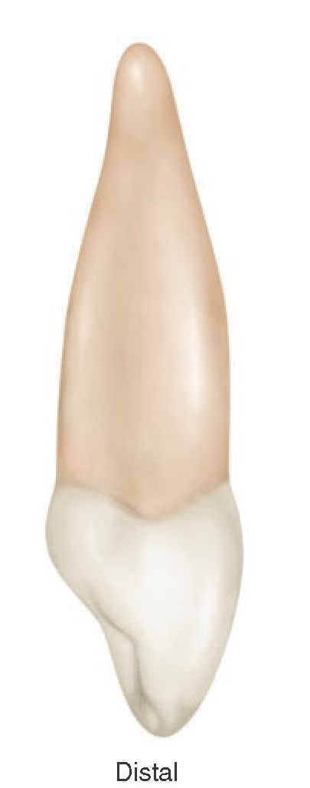
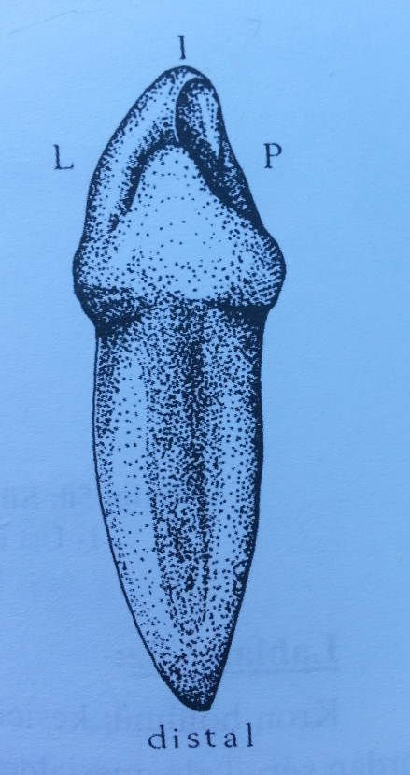
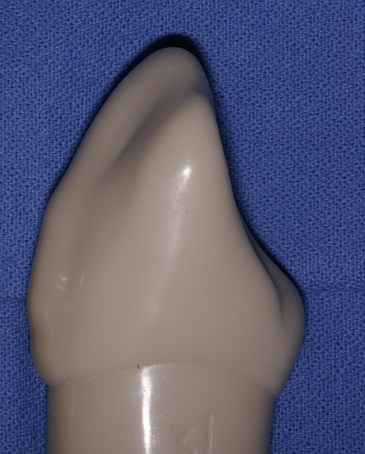
Distal yüzey

Slide 14
DİSTAL YÜZ ÖZELLİKLERİ
Servikalden insizale üçgen görünümündedir
DL- DP-Dİ-SÇ ile sınırlanmıştır
Bu yüzden bakıldığında labial ve palatinal yüzler ile insizal yüz izlenebilir
Mesial yüze göre daha küçük yapıdadır
DL ve DP kenar dışbükey-içbükey ve dışbükey bir eğim gösterir

Slide 15
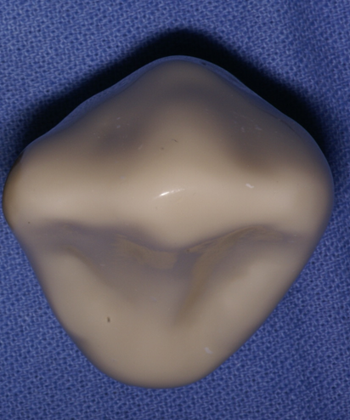
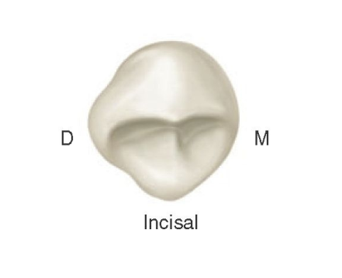
İnsizal yüzey

Slide 16
İNSİZAL YÜZ ÖZELLİKLERİ
Labial ve palatinal yüzler izlenir
Mesiodistal yönde dışbükey uzanır
Labiopalatinal yönde 45 derece eğimli
Mesioinsizal yüz alt köpek dişinin distoinsizal
yüzü ile temas eder
Distoinsizal yüz 1.küçük azı dişinin mesial yarısı ile temas eder

Slide 17
KANİN DİŞİ KÖK ÖZELLİKLERİ
Tek köklüdür
Ortalama 17 mm.dir
En uzun köklü diştir
Labialden palatinale,
mesialden distale daralır
MD genişliği LP’in yarısı kadardır
Mesial ve distal yüzlerinde birer
oluk bulunur
Kök ucu eğimi distale doğrudur

Slide 18
SAĞ – SOL DİŞ AYIRIM ÖZELLİKLERİ
İnsizal yüzün mesial yarısı distal yarıdan daha kısadır
Mesioinsizal köşe oklüzyon düzlemine daha yakındır
Kök ucu distale eğimlidir
Diş morfolojisi-fizyolojisi ve okluzyon: Prof.Dr.Hüsnü
Yavuzyılmaz
Brown and Herbranson Atlas

